Slide 1
العوامل المؤثرة في النمو
العوامل الوراثية : هو كل ما يأخذه الفرد عن والديه وتتحدد الخصائص الوراثية للفرد عن طريق الجينات ( المورثات) التي تحملها الكروموسومات.
الجينات : هي ناقلات للوراثة تحتوي على حامض نووري يتألف من اربعة عناصر وترتبط الجينات مع بعضها ويتم عن طريقها نقل الصفات الوراثية من الاجيال السابقة الى الاجيال اللاحقة.
الكروموسومات : عبارة عن وحدات تكون موجودة في نواة الخلية الذكرية او البويضة او نواة البيضة المخصبة تكمن فيها وراثة الفرد وامكانياته للنمو.

Slide 2
يتكون الجنين من
( 23) كروموسوما من الاب.
(23) كروموسوما من الام.
(46) كرموسوما من الوالدين معا.
الكرموسومات الذاتية : هي عددها 44 كرموسوم مسؤولة وراثيا عن تكوين الجنين من الناحية التكوينية والتشريحية. ( اللون ، الطول وخصائص اخرى)
الكرموسومات الجنسية: عددها 2 مسؤولة عن تحديد نوع الجنين من حيث كونه ذكرا ام انثى.
تسمى الخيوط بالصبيغات الكروموسومات ؟
ج/ لانها تمتص الالوان بسرعة فائقة.
نواة الخلية الذكرية تحتوي على
(23) خيطا يشبه الخيط منها خيط معقد او خيط السبحة

Slide 3
حامض (DNA) : هو جزيء طويل ومعقد يحمل التعليمات الوراثية التي تحدد خصائص الكائنات الحية. يتكون من سلسلتين متقابلتين على شكل لولب مزدوج، يتكون كل منهما من وحدات صغيرة تسمى النيوكليوتيدات.

Slide 4
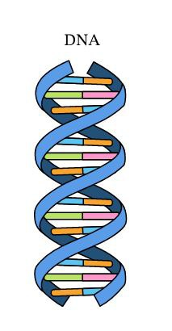
الـ DNA يوجد في نواة الخلايا في الكائنات حقيقية النواة، بينما في الكائنات بدائية النواة مثل البكتيريا، يكون الـ DNA موجودًا في السيتوبلازم. يورث الـ DNA من الوالدين إلى الأبناء ويحدد الصفات الوراثية للكائن الحي.
هو جزيء طويل ومعقد يحمل التعليمات الوراثية التي تحدد خصائص الكائنات الحية. يتكون من سلسلتين متقابلتين على شكل لولب مزدوج، يتكون كل منهما من وحدات صغيرة تسمى النيوكليوتيدات

Slide 5
الموروثات ( الجينات) :
المورثات : وهي حبيبات صغيرة تكون اصغر من وحدات الوراثة تحمل جميع الصفات الوراثية التي تحدد بعض صفات الكائن الحي وتقوم كل مورثة بوظيفة خاصة بالنسبة لهذه الصفات الوراثية.
اين توجد جزيئات الـ Dna ؟
توجد في نواة كل خلية في اجسامنا والبالغة عددها (100) تريليون خلية تقريبا (يبلغ قطر الخلية 10 مايكرونات) المايكرون يساوي واحد من الالف من مليميتر.
المعلومات الخاصة بالانسان بدأ من لون العين وطول القامة وجميع الامراض التي يمكن ان يصاب بها الانسان في المستقبل مخزونة في هذا الحيز الصغير.

Slide 6
تتكاثر خلايا جسم الانسان عن طريق
اولا: الانقسام الجمعي والذاتي
تمر عملية انقسام البيضة
المرحلة التمهيدية
المرحلة التمهيدية المتأخرة
المرحلة الاستوائية
المرحلة النهائية

Slide 7
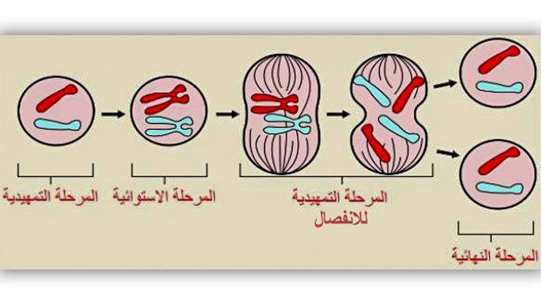
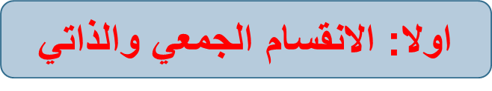

Slide 8
تبدأ غشاء النواة بالاختفاء وتظهر الكروموسومات في شكل خيوط رفيعة ثم يأخذ كل كروموسوم في القصور والانكماش.
يبدأ كل كرموسوم بالانشطار ثم يتجمع الشطران المتماثلان الجديدان بشكل حرف v او x بوساطة رباط يعرف بالسنترومير.
المرحلة التمهيدية
المرحلة التمهيدية المتأخرة

Slide 9
في هذه المرحلة تترتب الكروموسومات المنشطرة في وسط الخلية بعضها الى جانب بعض حيث يمكن ملاحظة وحصر الكروموسومات الخاصة بالخلية.
ينفصل شطرا الكروموسومات ويبتعد احداهما عن الاخر الى القطب المقابل له.
يتم فيها تجميع الكروموسومات يبدأ كل قطب بالتجمع على نفسه لتكوين النواة وبهذا تصبح الخلية الاصلية منقسمة الى خليتين متماثلتين للخلية الام.
المرحلة الاستوائية
المرحلة النهائية

Slide 10
2. الانقسام الاختزالي
العملية التي يتم بوساطتها اختزال الخلايا الجنسية في جسم الانسان ( البويضة الانثوية ، والحيوان المنوي ) حيث تنقسم الخلية الاصلية الى خليتين جديدتين عدد الكروموسومات في كل خلية 23 كروموسوما فقط.

Slide 11
هدف الوراثة:
المحافظة على الخصائص العامة للانواع والاجناس لذلك فان الانسان لا يلد الا انسانا.
المحافظة على الخصائص العامة للسلالات ( فالافارقة يبقون افارقة ) ( الزنوج يبقون زنوج) لا تختلف صفاتهم الا بالتزاوج المتبادل من سلالات اخرى.
المحافظة على نوع التوازن ( الحياة الوسطى) وعدم التطرف في الخصائص الفردية
اغلب الحالات يكون الابناء اقل تطرفا من ابائهم اي عدم التطرف بالخصائص الفردية ( الطول والقصر والذكاء والغباء)

Slide 12
تحديد جنس المولود
البويضة تحتوي على (23) كروموسوما ( 22) منها تسمى كروموسومات ذاتية وكروموسوما واحد يسمى الكرموسوم الجنسي يرمز له بالحرف (x) يحمل الصفات الانثوية. (xx)
الحيوانات المنوية تحمل نفس العدد نفسه من الكرموسومات الذاتية وكروموسوما جنسيا واحد .
الحيوانات المنوية قسم منها تحمل كروموسوم جنسي y اي يحمل صفات ذكر ويحمل x صفات انثوية. (xy)

Slide 13
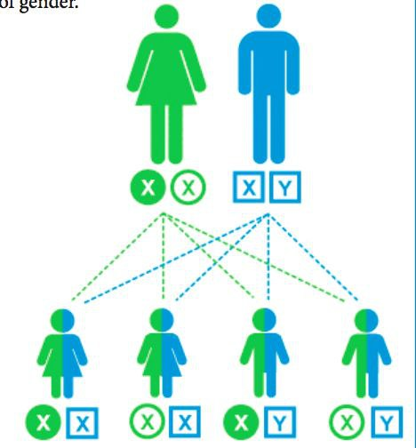

Slide 14
وراثة الصفات السائدة
اي نرث صفات سواء كانت ايجابية او سلبية ويتم انتقالها حسب قوانين وراثية معينة
منها ( القزامة ) اذا كان احد الابوين قزما يحتمل ان يكون نصف اولادهم على الاقل اقزاما.
هو ان يحمل الابوين او احدهما صفة وراثية قد تكون ( مرض وراثي او عوق )
لا تكون ظاهرة وانما محمولة على شفرتهم الوراثية مثال:
وراثة الصفات المتنحية

Slide 15
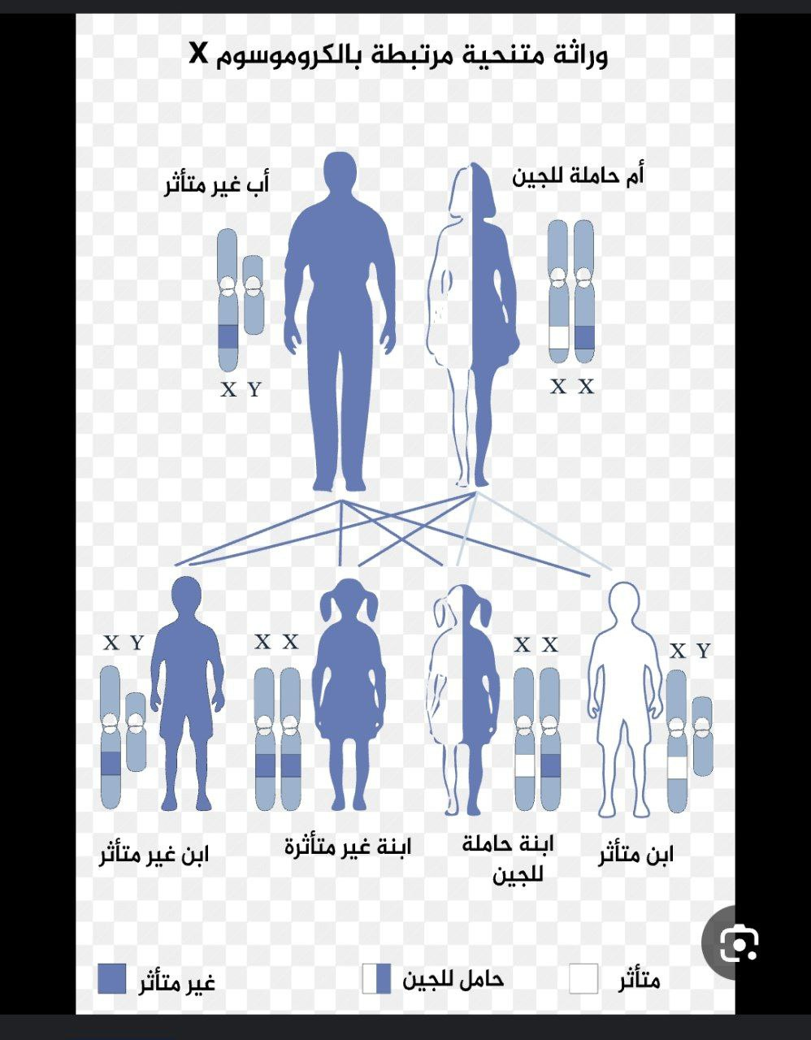
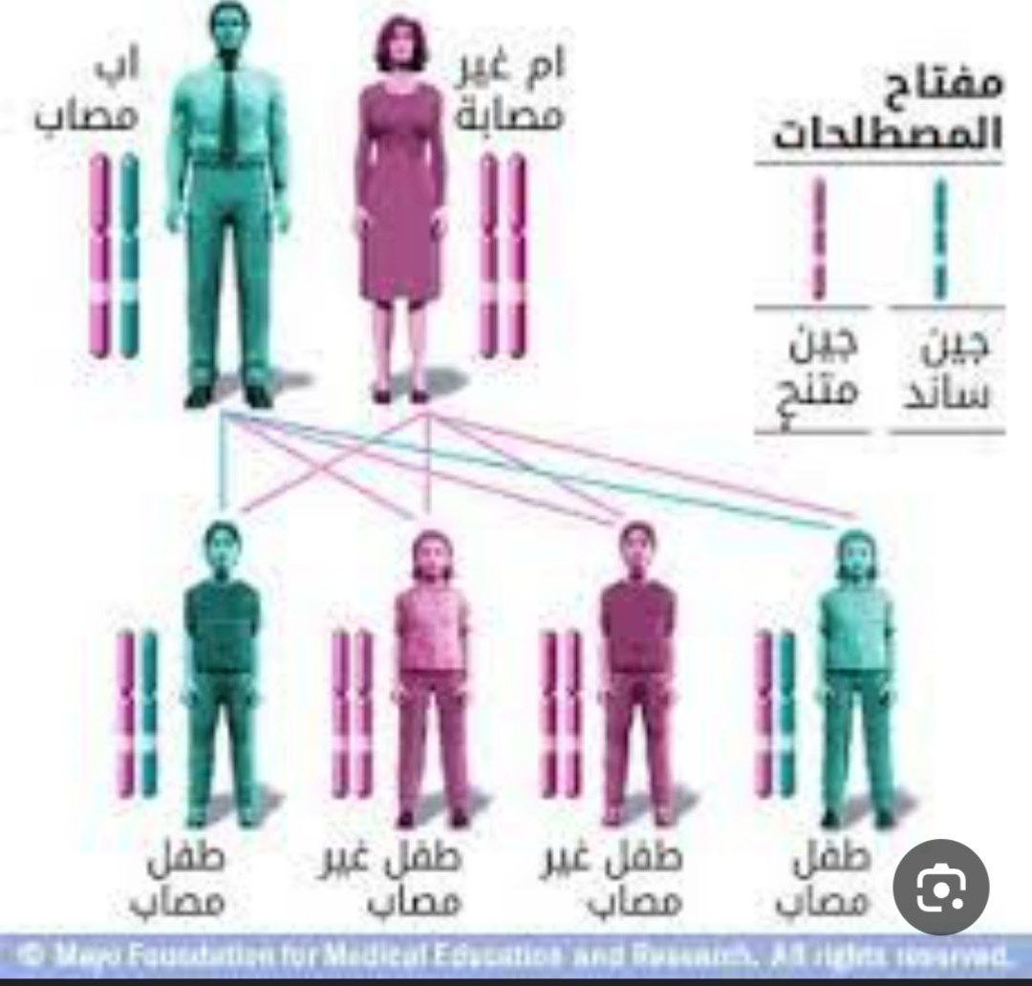

Slide 16
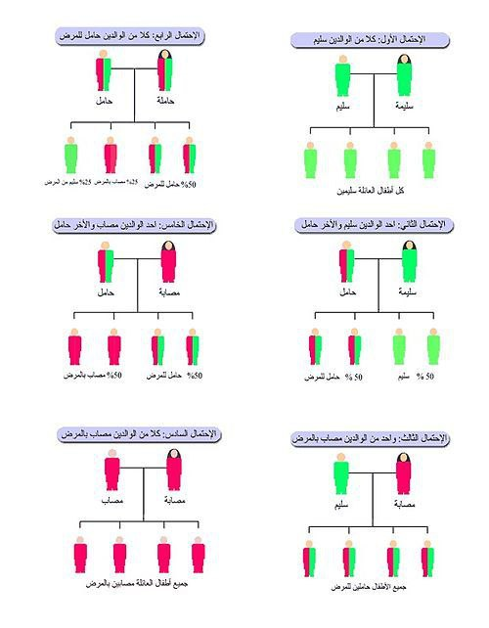
نزف الدم الوراثي

Slide 17
وراثة الصفات المرتبطة بالجنس
هناك صفات ترتبط بالكروموسوم الجنسي (y) بحيث تظهر على الذكر بشكل شكلي
اما الام تحملها كصفات متنحية لاطفالها الذكور ( كالصلع وعمى الالوان)
ملاحظة : الصفات التي ترتبط بالكروموسوم (y) اكثر من (x) اي احتمال اصابة الذكور اكثر من الاناث.

